Slide 1
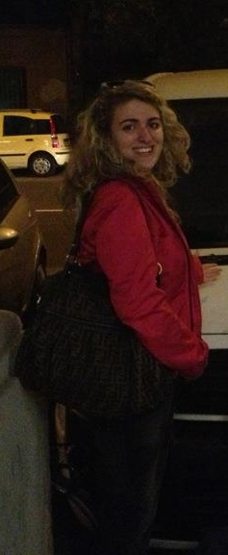
Francesca Romana Neri Del Nero
Referente Nazionale dei Distretti Interact d’Italia
Coordinatore Interact Distretto Rotary 2072

Slide 2
Monografie

Slide 3
RYPEN 2014 Distretto 2072
Rotary Youth Program of ENrichment

Slide 4
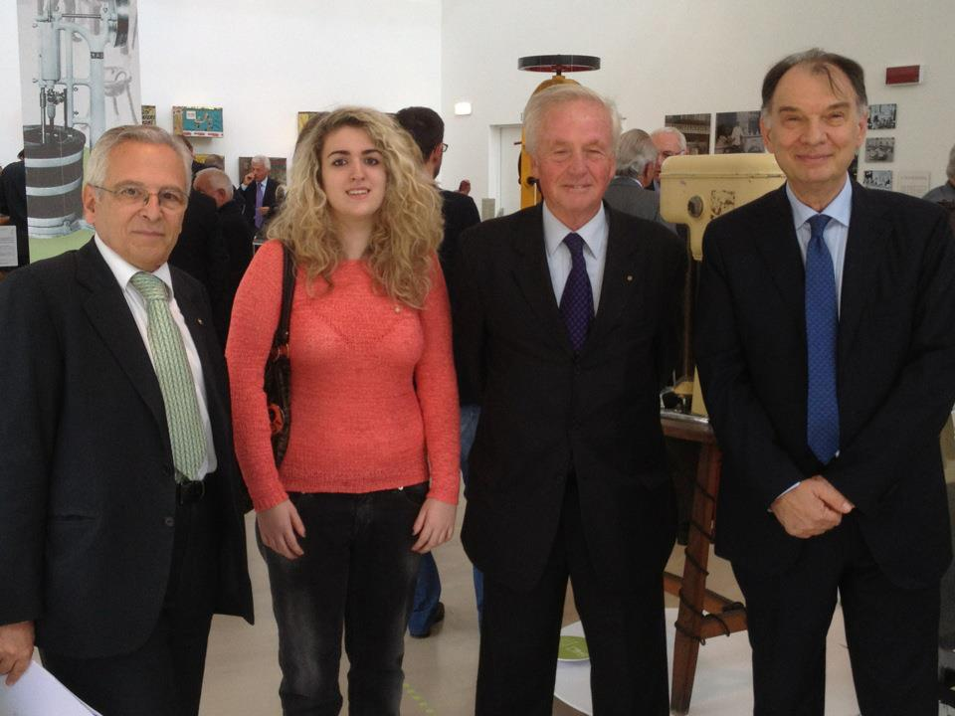
Inaugurazione Museo Carpigiani

Slide 5
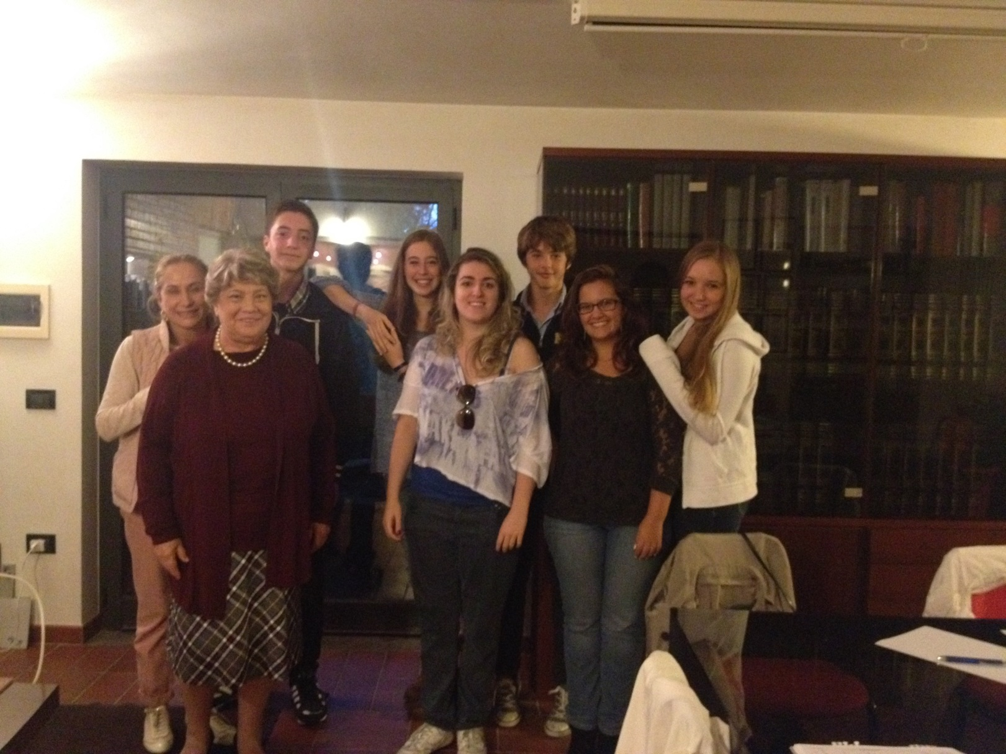
Visita distretto 2080 05/10/13

Slide 6
11/10/13 Riunione Nazionale degli RD dei distretti italiani per il progetto nazionale

